Slide 1



TRƯỜNG TIỂU HỌC ……
CHÀO MỪNG QUÝ THẦY CÔ
VỀ DỰ GIỜ THĂM LỚP
Môn Toán lớp 3
BÀI 41: ÔN TẬP PHÉP NHÂN, PHÉP CHIA TRONG PHẠM VI 100, 1000 (T2)

Slide 2
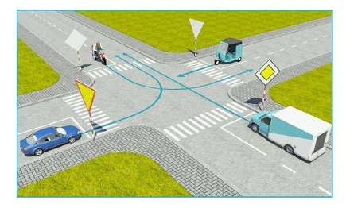
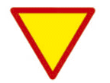




Thứ……ngày…..tháng…..năm…….
TOÁN
TRÒ CHƠI: BIỂN BÁO GIAO THÔNG
104
85 x 7 =
52 x 2 =
595
Giao nhau
với đường ưu tiên
Cấm đi
ngược chiều
86 : 2 =
43
Cấm người
đi xe đạp
96 : 3 =
25 x 7 =
175
Dành cho
người đi bộ
32
Dừng lại

Slide 3
Thứ……ngày…..tháng…..năm…….
TOÁN
Bài 41: ÔN TẬP PHÉP NHÂN, PHÉP CHIA TRONG PHẠM VI 100, 1000(T2)
1
Tính nhẩm.
a) 300 x 3 | 400 x 2 | 200 x 4 | 500 x 2
a) 300 x 3 = ? Nhẩm: 3 trăm x 3 = 9 trăm 300 x 3 = 900 | 400 x 2 = ? Nhẩm: 4 trăm x 2 = 8 trăm 400 x 2 = 800
200 x 4 = ? Nhẩm: 2 trăm x 4 = 8 trăm 200 x 4 = 800 | 500 x 2 = ? Nhẩm: 5 trăm x 2 = 1 nghìn 500 x 2 = 1000

Slide 4
Thứ……ngày…..tháng…..năm…….
TOÁN
Bài 41: ÔN TẬP PHÉP NHÂN, PHÉP CHIA TRONG PHẠM VI 100, 1000(T2)
1
Tính nhẩm.
a) 800 : 4 | 700 : 7 | 600 : 3 400 : 2
b) 800 : 4 = ? Nhẩm: 8 trăm : 4 = 2 trăm 800 : 4 = 200 | 700 : 7 = ? Nhẩm: 7 trăm : 7 = 1 trăm 700 : 7 = 100
600 : 3 = ? Nhẩm: 6 trăm : 3 = 2 trăm 600 : 3 = 200 | 400 : 2 = ? Nhẩm: 4 trăm : 2 = 2 trăm 400 : 2 = 200

Slide 5
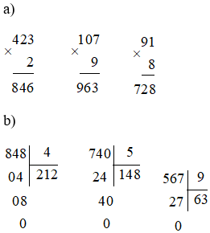
Thứ……ngày…..tháng…..năm…….
TOÁN
Bài 41: ÔN TẬP PHÉP NHÂN, PHÉP CHIA TRONG PHẠM VI 100, 1000(T2)
2
Đặt tính rồi tính.
a) 423 x 2 | 107 x 9 | 91 x 8

Slide 6
Thứ……ngày…..tháng…..năm…….
TOÁN
Bài 41: ÔN TẬP PHÉP NHÂN, PHÉP CHIA TRONG PHẠM VI 100, 1000(T2)
2
Đặt tính rồi tính.
b) 484 : 4 | 740 : 5 | 569 : 9
484
4
740
5
569
9
4
1
2
5
1
4
8
54
6
3
0
8
2
4
2
9
8
20
27
0
4
0
2
40
0

Slide 7
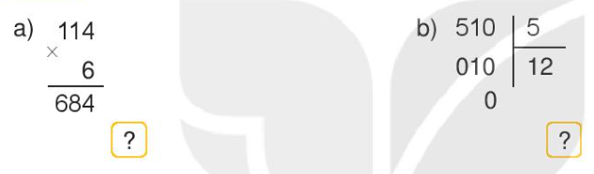
Thứ……ngày…..tháng…..năm…….
TOÁN
Bài 41: ÔN TẬP PHÉP NHÂN, PHÉP CHIA TRONG PHẠM VI 100, 1000(T2)
3
Đ,S ?
Đ
S

Slide 8
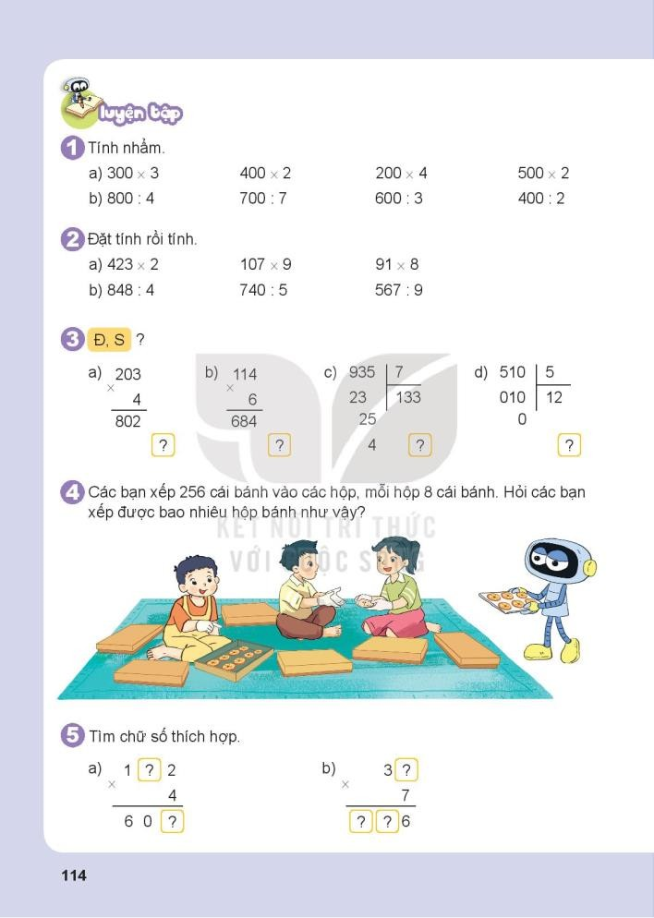
Thứ……ngày…..tháng…..năm…….
TOÁN
Bài 41: ÔN TẬP PHÉP NHÂN, PHÉP CHIA TRONG PHẠM VI 100, 1000(T2)
4
Các bạn xếp 256 cái bánh vào các hộp, mỗi hộp 8 cái bánh. Hỏi các bạn xếp được bao nhiêu hộp bánh như vậy?
Tóm tắt:
- Xếp: 256 vào các hộp.
- Mỗi hộp: 8 cái.
- Hỏi xếp được: ? Hộp
Bài giải:
Các bạn xếp được số hộp bánh là:
256 : 8 = 32 (hộp)
Đáp số: 32 hộp bánh

Slide 9
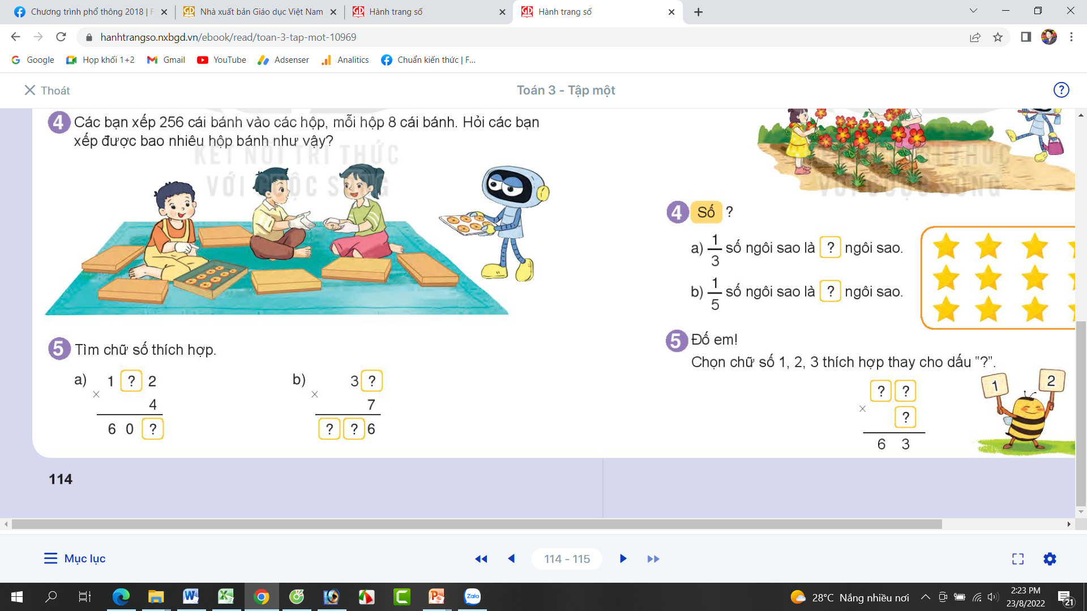
Thứ……ngày…..tháng…..năm…….
TOÁN
Bài 41: ÔN TẬP PHÉP NHÂN, PHÉP CHIA TRONG PHẠM VI 100, 1000(T2)
5
8
8
2
6

Slide 10

XIN CHÂN THÀNH CẢM ƠN
QUÝ THẦY CÔ GIÁO VÀ CÁC EM
Notes:
10

